Slide 1
Miljøtilskudd i jordbruket
Beiteordningene
Marit Røstad

Slide 2
Beiteordningene
Beiting av verdifulle jordbrukslandskap, innmark | Setervoller, øyer og holmer, verna områder
Beiting av verdifulle jordbrukslandskap, utmark | Øyer og holmer
Skjøtsel av biologisk verdifulle arealer, beiting | Ugjødsla, upløyd gammel kulturmark (ofte innmarksbeite)
Skjøtsel av trua naturtyper, beiting | Naturbeitemark og hagemark registrert i Naturbase
Skjøtsel av kulturminne, beiting | Registrert som freda kulturminne, (gravhauger)

Slide 3
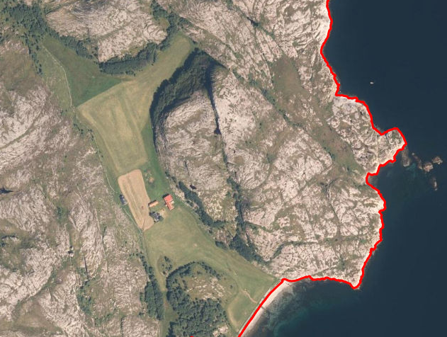
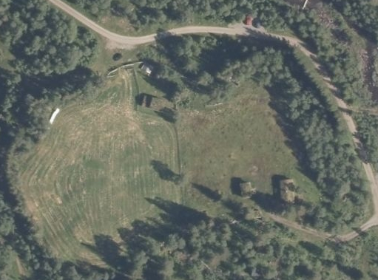
§ 6: Beiting eller slått av verdifulle jordbrukslandskap på innmark
Beiting av jordbruksarealer med kulturlandskapsverdier skapt av langvarig tradisjonell jordbruksdrift. Arealet må være fulldyrka, overflatedyrka eller innmarksbeite
  Øyer og holmer/vegløse områder
  Områder verna som landskapsvernområde, naturreservat eller nasjonalpark
  Setervoller
  Vilkår ved beiting
Beitinga må være tilstrekkelig til at verdiene på arealer opprettholdes eller økes
Minimum beiteperiode er 5 uker i sommerhalvåret
Dersom det ikke lar seg gjøre å beite arealene i 5 uker av hensyn til lokalitet og dyrevelferd, kan arealet likevel være berettiga tilskudd dersom verdiene på arealene opprettholdes eller økes
flyfoto
flyfoto

Slide 4
§7: Beiting av verdifulle jordbrukslandskap i utmark
Verdifulle jordbrukslandskap er jordbrukspåvirkede områder med kulturlandskapsverdier skapt av langvarig tradisjonell jordbruksdrift. Beiting skal bidra til å holde arealene i hevd og bevare jordbrukspreget og åpent landskap og ivareta kulturbetinget naturmangfold i utmark.
Verdifulle jordbrukslandskap er:
Øyer og holmer uten veiforbindelse
Vilkår:
Arealene må beites i minst 5 uker i sommerhalvåret
Storparten av fôropptaket skal være fra utmarksarealene
Beitinga må være slik at verdiene til arealet opprettholdes eller økes
Notes:
Flere tilskudd for samme areal:
Der er ikke aktuelt med flere tilskudd siden tilskuddet ikke er beregna ut fra areal. Dyra vil normalt ikke gi grunnlag for tilskudd til beiting av innmarksarealer i den perioden de beiter utmark.
Tiltaksklasser: storfe/hest, småfe.
Tilskuddet utmåles per dyr.

Slide 5
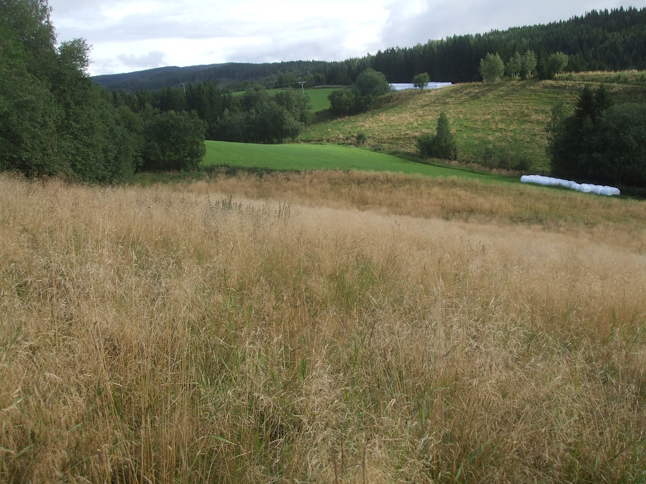
§ 11: Skjøtsel av biologisk verdifulle arealer
Slått eller beiting av innmark med særlig verdi for plante- og dyrelivet og med innslag av planter som er karakteristiske for gammel kulturmark.
Arealene må være innmarksarealer
Arealene skal ikke være gjødsla, jordarbeida eller sprøyta med kjemiske plantevernmidler
Arealet er prega av lang tids bruk til slått og/eller beite, og har innslag av planer som er karakteristiske for gammel kulturmark
Vilkår ved beiting
Beitearealet skal fremstå som et godt brukt beite uten nevneverdig
gammelgras, slik at arealtilstanden på sikt opprettholdes eller bedres
Det må på arealet ikke foregå tilleggsfôring som fører til tråkkskader, tap av biologisk mangfold og erosjon
Foto: Anders Mona

Slide 6
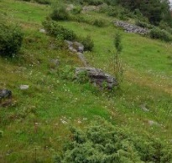
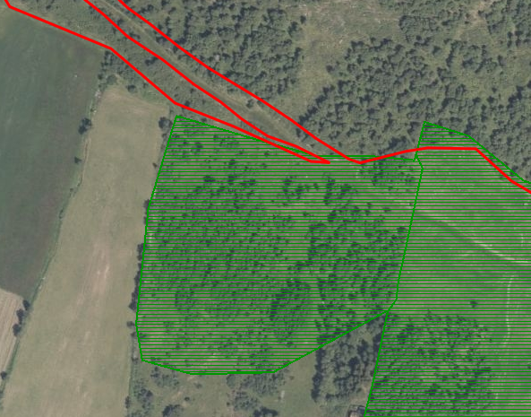
§ 12: Skjøtsel av trua naturtyper
Slått eller beite av innmark for å ta vare på de trua naturtypene «naturbeitemark» og «hagemark».
Arealer skal være kartlagt og vist i «Naturbase» og ha verdi «svært viktig» eller «viktig».
Arealet skal ikke være gjødsla, jordarbeida eller sprøyta med kjemiske plantevernmidler.
Vilkår ved beiting:
Beitearealet skal fremstå som et godt brukt beite uten nevneverdig gammelgras, slik at arealtilstanden på sikt opprettholdes eller bedres.
Det må på arealet ikke foregå tilleggsfôring som fører til trakkskader, tap av biologisk mangfold og erosjon.
Foto: ??
flyfoto

Slide 7
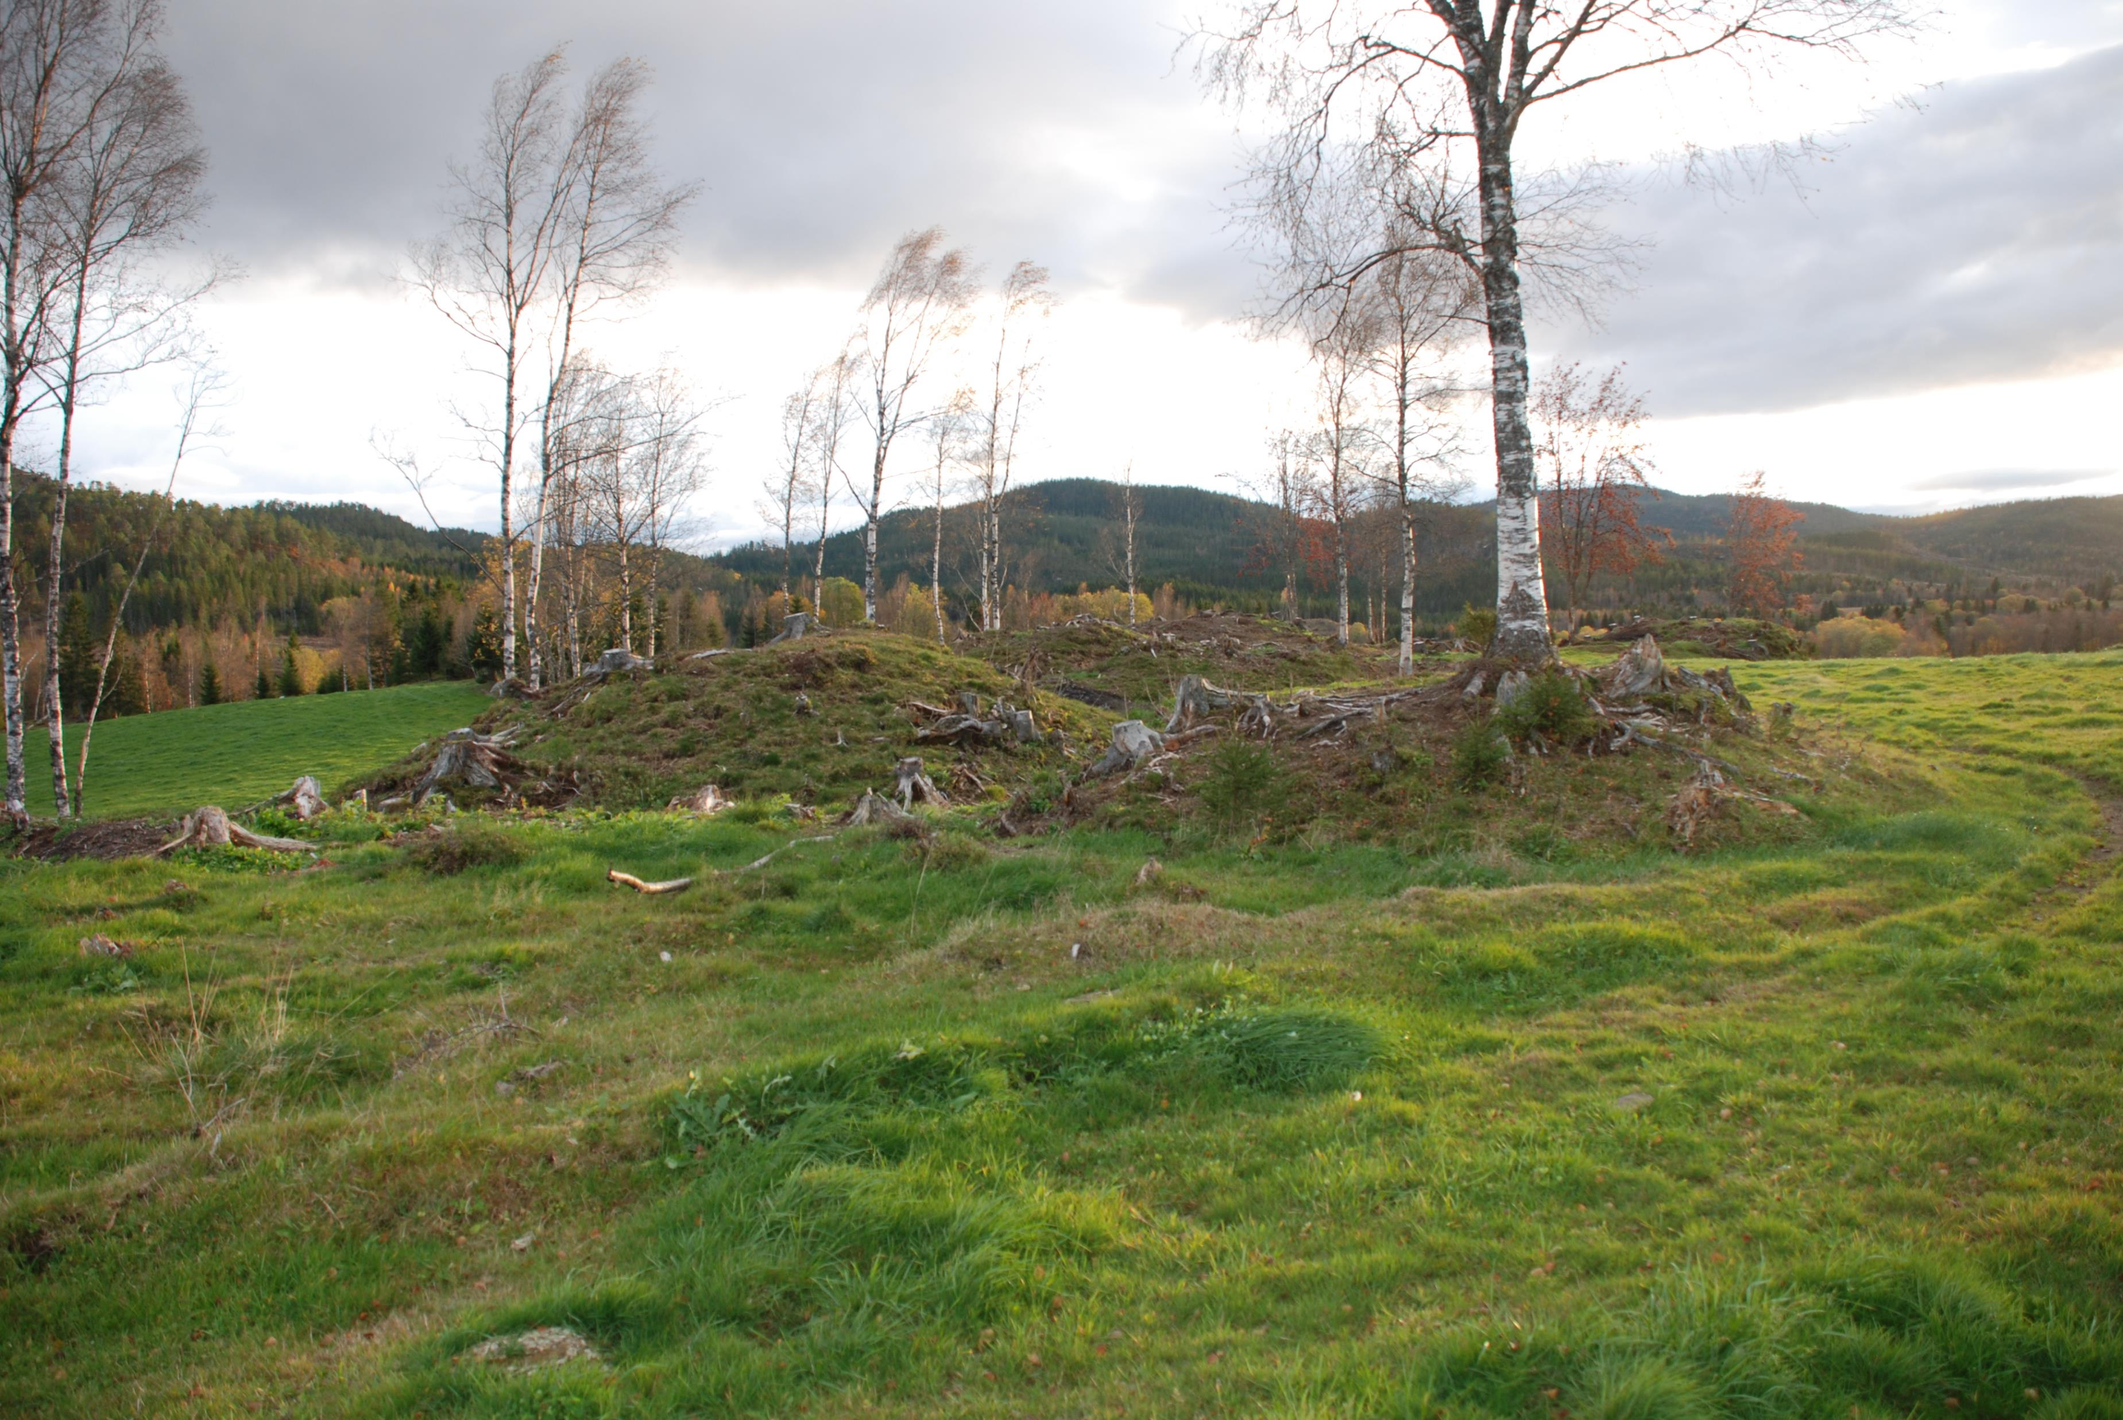
§17: Skjøtsel av automatisk freda kulturminner
Slått eller beiting
Må ligge på eller inntil jordbruksarealene.
Må være registrert i «Askeladden»,
Det skal ikke være brukt kjemiske plantevernmidler, mineralgjødsel eller husdyrgjødsel på arealet.
Kulturminnet skal være godt skjøtta og skal være synlig i kulturlandskapet.
Det skal ikke være nevneverdig gammelgras og annet som gir inntrykk av gjengroing
Vilkår ved beiting:
Ved beiting må det ikke forgå tilleggsfôring som kan skade kulturminnene
Foto: ??

